Slide 1

Chapter 1
Computer System Overview
Operating Systems:
Internals and Design Principles, 6/E
William Stallings

Slide 2
Poglavlje 1
Pregled računarskog sistema
Operativni sistemi:
Principi unutrašnje organizacije i dizaja, 6/E
William Stallings

Slide 3
Operativni sistem
Koristi resurse hardvera jednog ili više procesora
Obezbeđuje skup servisa korisnicima sistema
Upravlja sekundarnom memorijom i U/I uređajima

Slide 4
Operating System
Exploits the hardware resources of one or more processors
Provides a set of services to system users
Manages secondary memory and I/O devices

Slide 5
1.1 Osnovni elementi
Procesor
CPU (Central Processing Unit) –kada postoji samo jedan procesor)
  U/I adresni registar
  U/I bafer registar
  Str.9

Slide 6
Osnovni elementi
Glavna (osnovna) memorija
  Izbrisiva (nestalna)
  Naziva se i stvarna memorija ili osnovna (primary) memory

Slide 7
Basic Elements
Main Memory
  Volatile
  Referred to as real memory or primary memory

Slide 8
Osnovni elementi
U/I moduli
  Secundarna memorija
  Komunikationa oprema
  Terminali
Sistemska magistrala
  Omogućava komunikaciju između procesora, glavne memorije, i U/I modula
  Str.9

Slide 9
Basic Elements
I/O Modules
  Secondary Memory Devices
  Communications equipment
  Terminals
System bus
  Communication among processors, main memory, and I/O modules

Slide 10
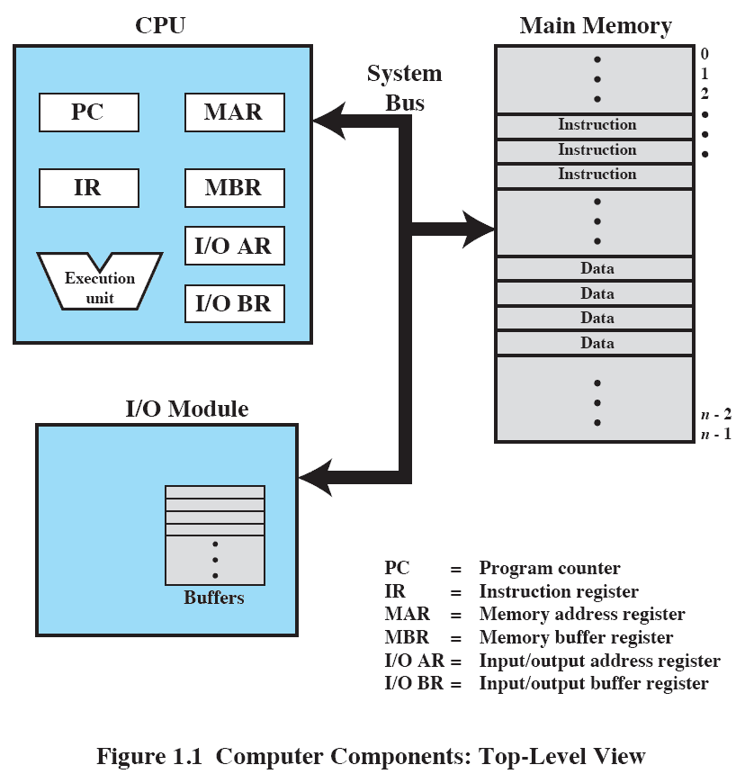
Komponente računara: pogled sa najvišeg nivoa

Slide 11
Computer Components: Top-Level View

Slide 12
1.2 Procesorski registri
Registri vidljivi korisniku
  Omogućavaju programeru da minimizuje adresiranje glavne memorije optimizacijom upotrebe registara
Upravljački i statusni registri
  Koriste ih procesor da bi upravljao operacijama procesora
  Koriste ih privilegovane OS rutine da bi upravljale izvršavanjem programa
  Str.10

Slide 13
1.2 Procesorski registri
User-visible registers
  Enable programmer to minimize main memory references by optimizing register use
Control and status registers
  Used by processor to control operating of the processor
  Used by privileged OS routines to control the execution of programs

Slide 14
User-Visible Registers
May be referenced by machine language
Available to all programs – application programs and system programs

Slide 15
Registri vidljivi korisniku
Mogu se adresirati pomoću mašinskog jezika
Dostupni su svim programima, kako aplikativnim tako i sistemskim programima
  Str.11

Slide 16
Registri vidljivi korisniku
Registri podataka
Adreni registri
  Indeksni registar: Dodaje indeks osnovnoj vrednosti kako bi se dobila efektivna adresa
  Pokazivač (pointer) segmenta: Kada je memoija podeljena u delove, memorijska referenca sastoji se od adrese određenog segmenta i pomeraja (offset) unutar njega
  Pokazivač steka: Pokazuje na vrh steka
  Str.11

Slide 17
User-Visible Registers
Data
Address
  Index register: Adding an index to a base value to get the effective address
  Segment pointer: When memory is divided into segments, memory is referenced by a segment and an offset
  Stack pointer: Points to top of stack

Slide 18
Upravljački i statusni registri
Programski brojač (Program counter (PC))
  Sadrži adresu sledeće instrukcije za obradu
Instrukcijski registar (IR)
  Sadrži kod instrukcije koja se izvršava
Statusni registar (PSW) (Program status word)
  Sadrži statusne informacije

Slide 19
Control and Status Registers
Program counter (PC)
  Contains the address of an instruction to be fetched
Instruction register (IR)
  Contains the instruction most recently fetched
Program status word (PSW)
  Contains status information
    Sadrži uslovne kodove
      Bit zabrane prekida
      Bit režima supervizor/korisnik

Slide 20
Upravljački i statusni registri
Uslovni kodovi ili markeri (flags)
  Bitovi koje obično postavlja hardver procesora kao rezultat operacija
  Primer (aritmetička operacija može da proizvede)
    Pozitivan, negativan, nulu ili prekoračenje (overflow) rezultat

Slide 21
Control and Status Registers
Condition codes or flags
  Bits set by processor hardware as a result of operations
  Example
    Positive, negative, zero, or overflow result

Slide 22
1.3 Izvršavanje instrukcija
Dva koraka
  Procesor čita (fetches) instrukcije iz memorije
  Procesor izvršava (executes) svaku naredbu
  Str.13

Slide 23
Instruction Execution
Two steps
  Processor reads (fetches) instructions from memory
  Processor executes each instruction

Slide 24
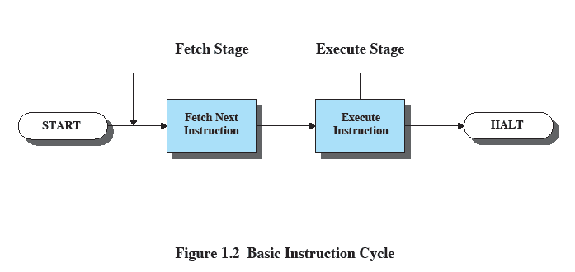
Osnovni instrukcijski ciklus

Slide 25
Basic Instruction Cycle

Slide 26
Pribavljanje i izvršavanje naredbi
Procesor pribavlja (čita, donosi) (fetches) naredbe iz memorije
Programski brojač (PC- program counter ) sadrži adresu sledeće naredbe za donošenje
PC se uvećava (inkrementira) posle svakog donošenja naredbe
Str.13

Slide 27
Instruction Fetch and Execute
The processor fetches the instruction from memory
Program counter (PC) holds address of the instruction to be fetched next
PC is incremented after each fetch

Slide 28
Registar naredbi - RN
Instruction Register
Donešene naredbe se učitavaju u registar naredbi (instruction register)
Kategorije radnji
  Procesor-memorija,
  procesor-U/I,
  Obrada podataka,
  Upravljanje

Slide 29
Instruction Register
Fetched instruction loaded into instruction register
Categories
  Processor-memory, processor-I/O, data processing, control

Slide 30
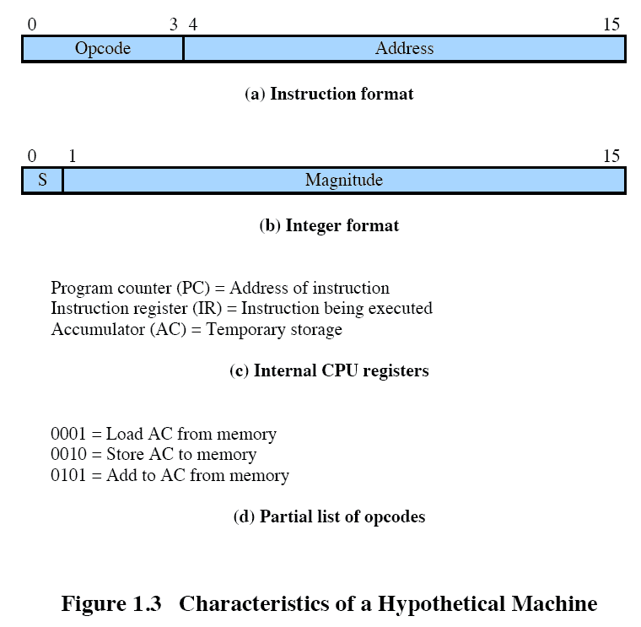
Karakteristike hipotetičkog računara

Slide 31
Characteristics of a Hypothetical Machine

Slide 32
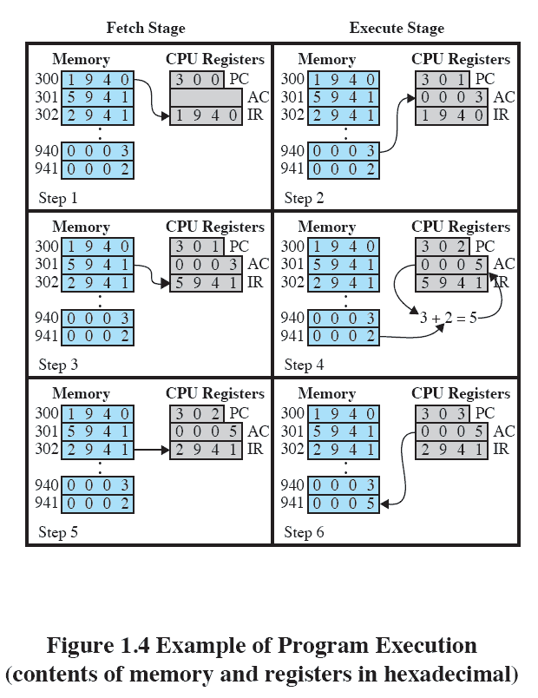
Primer izvršavanja programa

Slide 33
Example of Program Execution

Slide 34
1.4 Prekidi (Interrupts)
Prekida normalan redosled rada procesora
Većina U/I uređaja je mnogo sporija od procesora
  Procesor mora da pravi pauzu dok čeka na U/I uređaj
    To je veoma neproduktivna upotreba procesora
    Str.16

Slide 35
Interrupts
Interrupt the normal sequencing of the processor
Most I/O devices are slower than the processor
  Processor must pause to wait for device

Slide 36
Klase prekida
Program | Generiše se zbog nekih uslova koji se pojavljuju kao rezultat izvršavanja naredbi, kao što je aritmetičko prekoraćenje, deljenje nulom, pokušaj izvršavanja nepostojeće mašinske naredbe i adresiranje memorijskog prostora koji je dodeljen drugom korisniku.
Tajmer | Generiše ga tajmer unutar rocesora. Ovim se operativnom sistemu dozvoljava redovno izvršavanje određenih funkcija.
U/I | Generiše ga U/I kontroler kako bi signalizirao završetak operacije ili razne greške.
Otlaz hardvera | Generiše ga otkaz, kao što je nestanak struje ili greška pariteta memorije.

Slide 37
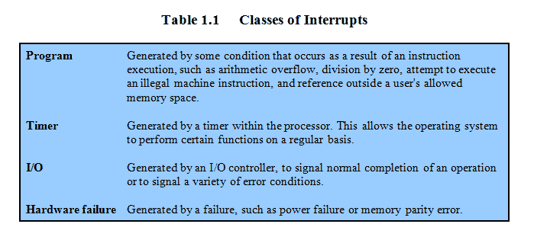
Classes of Interrupts

Slide 38
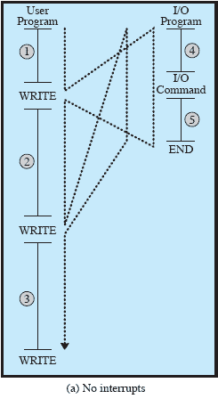
Tok kontrole programa

Slide 39
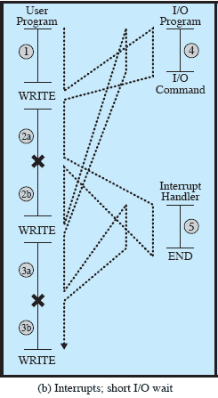
Tok kontrole programa zahtev za prekidom opsluživač prekida

Slide 40
Tok kontrole programa
Prekidi i instrukcijski ciklusi
zahtev za prekidom
opsluživač prekida
  ISTOVREMENO izvršavanje
  U/I operacije i
  (instrukcija) korisničkog programa
Str.17.

Slide 41
Tok kontrole programa zahtev za prekidom opsluživač prekida

Slide 42
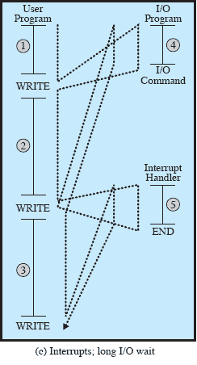
Tok kontrole programa

Slide 43
Prekidno stanje
Procesor proverava pojavu interapta
Ukoliko prekid čeka obradu procesor:
  Prekida izvršavanje tekućeg programa
  Izvršava rutinu za izvršavanje prekida
  Str.18

Slide 44
Interrupt Stage
Processor checks for interrupts
If interrupt
  Suspend execution of program
  Execute interrupt-handler routine

Slide 45
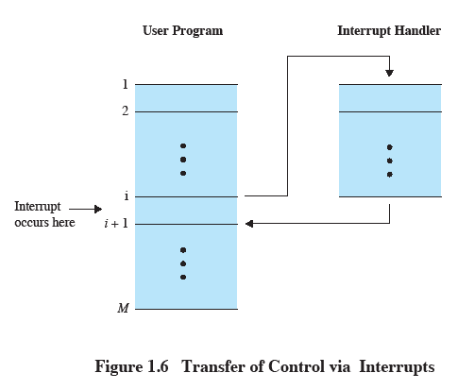
Prebacivanje kontrole pomoću prekida

Slide 46
Transfer of Control via Interrupts

Slide 47
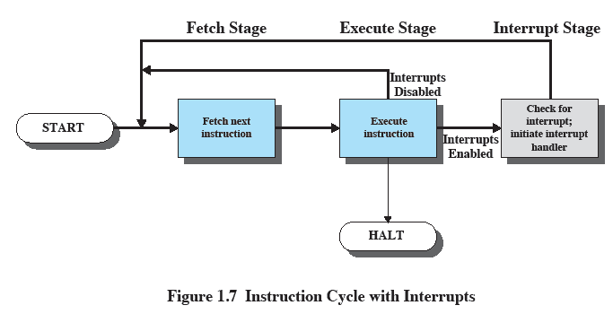
Instrukcijski ciklus sa prekidima

Slide 48
Instruction Cycle with Interrupts

Slide 49
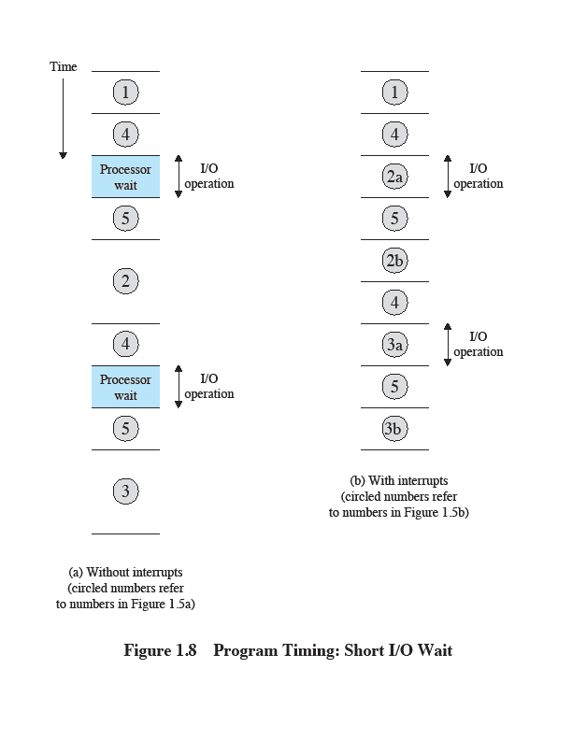
Proračun vremena izvršavanja programa: kratko čekanje U/I

Slide 50
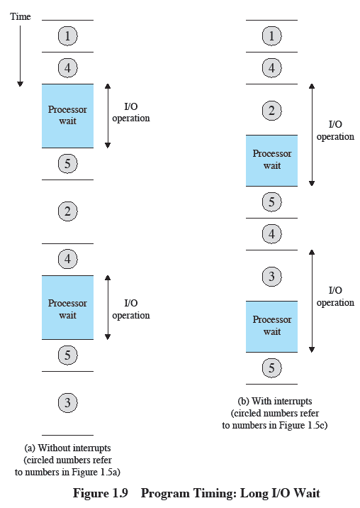
Proračun vremena izvršavanja programa: dugo čekanje U/I

Slide 51
Program Timing: Long I/O Wait

Slide 52
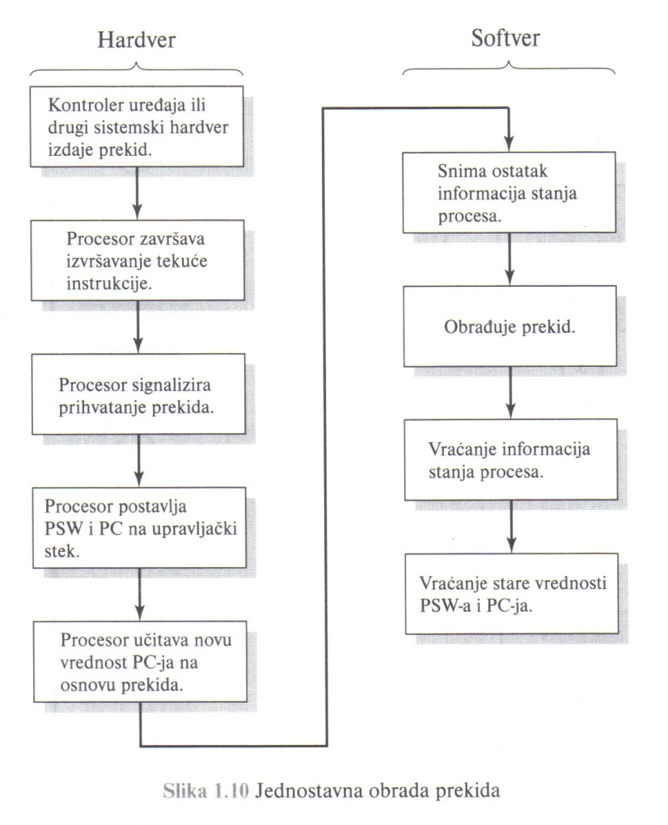
Jednostavna obrada prekida

Slide 53
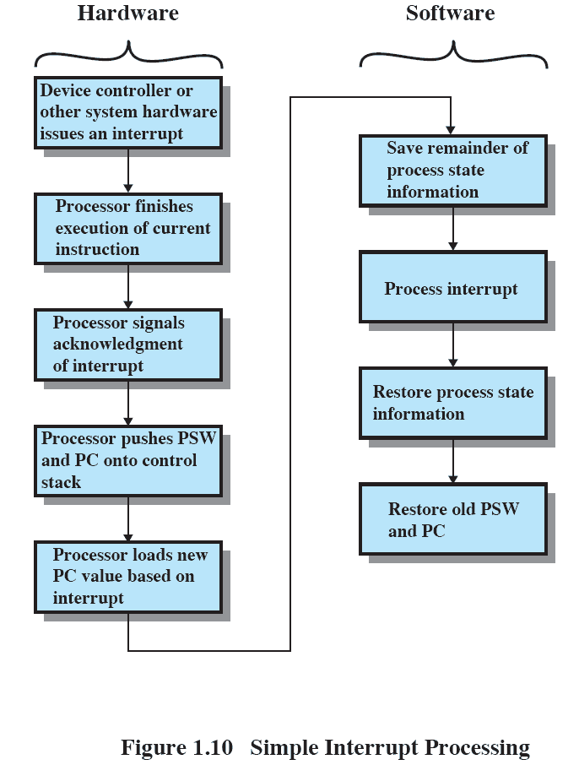
Simple Interrupt Processing

Slide 54
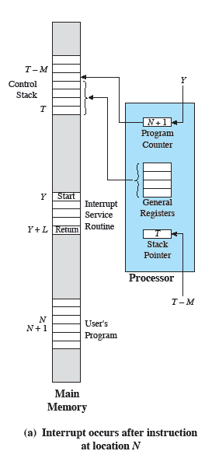
Promene u memoriji i registrima pri prekidu

Slide 55
Changes in Memory and Registers for an Interrupt

Slide 56
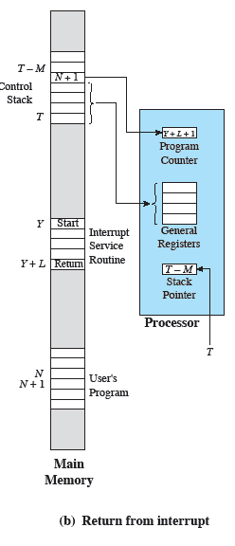
Changes in Memory and Registers for an Interrupt

Slide 57
Promene u memoriji i registrima pri prekidu

Slide 58
Sekvencijalna obrada prekida
Prvi pristup:
  onemogućavanje prekida u vreme obrade prekida
Prekidi se obrađuju strogo prema redosledu;
Loša strana:
  ne vodi se računa o relativnom prioritetu ili
  vremenski kritičnim potrebama.

Slide 59
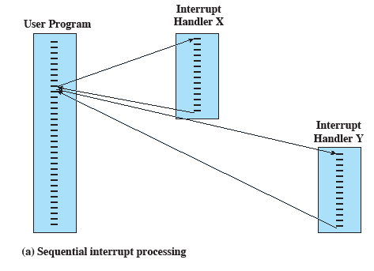
Sekvencijalna obrada prekida

Slide 60
Sequential Interrupt Processing

Slide 61
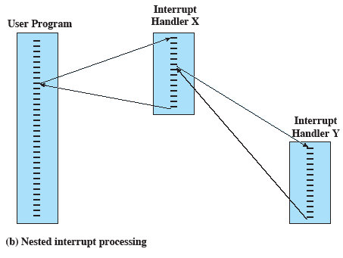
Ugnježdena obrada prekida

Slide 62
Ugnježdena obrada prekida (2)
Primer vremenske sekvence višestrukih prekida
Drugi pristup
  da se definišu prioriteti prekida i
  da se dozvoli da prioritet sa višim prioritetom izazove prekid prekida sa nižim prioritetim.

Slide 63
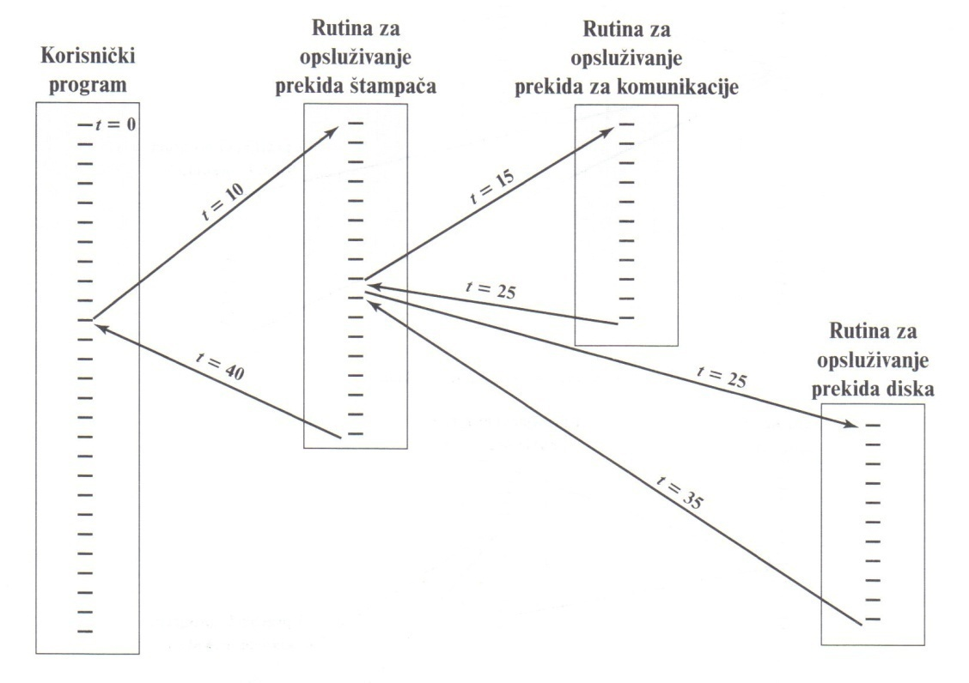
Ugnježdena obrada prekida (3)
Primer vremenske sekvence višestrukih prekida
U/I uređaj | Nivo priori | Vreme pojavlj t=
Štampač | 2 | 10
Disk | 4 | 20
Komunikac. uređaj | 5 | 15

Slide 64
Multiprogramiranje
Procesor ima dva ili više programa za izvršavanje
Redosled izvršavanja programa zavisiće od njihovog relativnog prioriteta kao i od toga da li čekaju na U/I
Po završetku rutine za obradu prekida upravljanje možda neće biti odmah vraćeno korisničkom programu koji se u to vreme izvršavao
Str.26

Slide 65
Multiprogramming
Processor has more than one program to execute
The sequence in which programs are executed depend on their relative priority and whether they are waiting for I/O
After an interrupt handler completes, control may not return to the program that was executing at the time of the interrupt

Slide 66
1.5 Hijerarhija memorije
Ograničenja pri projektovanju:
  koliko memorije;
  koliko da bude brza i
  koliko da košta?
Str.27

Slide 67
1.5 Hijerarhija memorije
Postojanje KOMPROMISA između tri ključne karakteristike:
  cena;
  kapacitet i
  vreme pristupa.
Str.27

Slide 68
1.5 Hijerarhija memorije
Za širok asortiman tehnologija važe sledeći odnosi:
Brže vreme pristupa, veća cena po bitu
Veći kapacitet, manji troškovi po bitu
Veći kapacitet, manja brzina pristupa
Str.27

Slide 69
Memory Hierarchy
Faster access time, greater cost per bit
Greater capacity, smaller cost per bit
Greater capacity, slower access speed

Slide 70
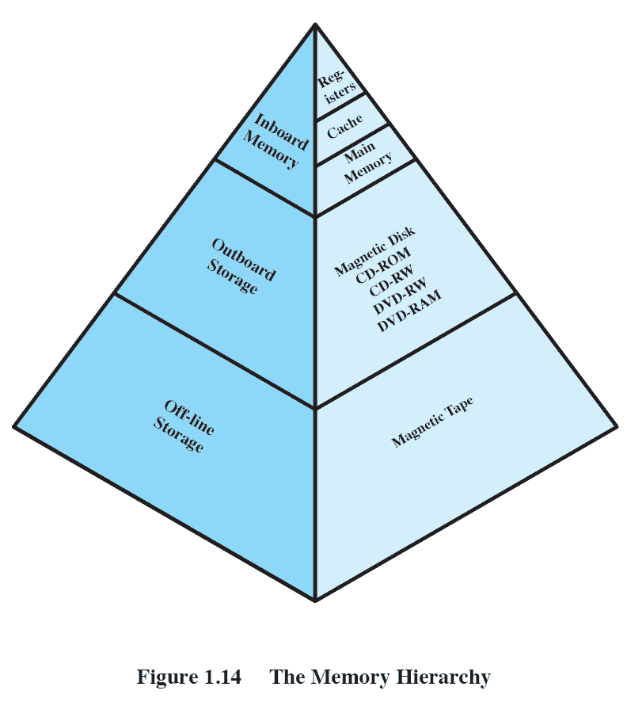
Hijerarhija memorije

Slide 71
The Memory Hierarchy

Slide 72
Spuštanje niz hijerarhiju
Smanjuje se cena po bitu
Povećava se kapacitet
Povećava se vreme pristupa
Smanjuje se učestanost pristupa procesora memoriji
Str.27

Slide 73
Going Down the Hierarchy
Decreasing cost per bit
Increasing capacity
Increasing access time
Decreasing frequency of access to the memory by the processor

Slide 74
Sekundarna memorija
Pomoćna memorija
Spoljna (External)
Trajna (Nonvolatile)
Koristi se za skladištenje programa i datoteka sa podacima
  Virtuelna memorija, kao proširenje glavne memorije
  Str.30

Slide 75
Secondary Memory
Auxiliary memory
External
Nonvolatile
Used to store program and data files

Slide 76
1.6 Keš memorija
Motivacija:
Brzina procesora je veća od brzine pristupa memoriji
Koristi (Exploit) princip lokalnosti obezbeđivanjem male, brze memorije
  Smeštene između registara procesora i glavne mem
    sa ciljem poboljšanja performansi.
  Str.30/31

Slide 77
Cache Memory
Processor speed faster than memory access speed
Exploit the principle of locality with a small fast memory

Slide 78
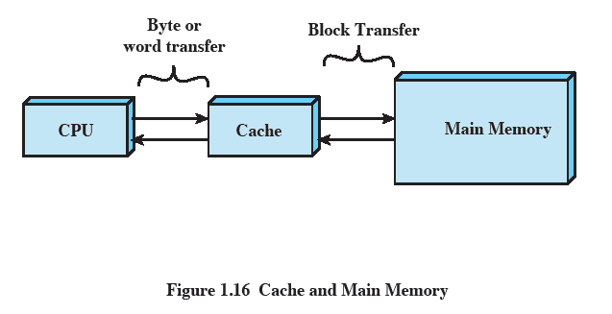
Keš i glavna memorija

Slide 79
Cache and Main Memory

Slide 80
Principli keš memorije
Sadrži kopiju dela glavne memorije
Procesor najpre proverava keš
Ako željeni podatak nije nađen, relevantni blok memorije učitava se u keš
Zbog fenomena lokalnosti adrese, verovatno je da će mnoge buduće adrese biti u bloku
Str.31

Slide 81
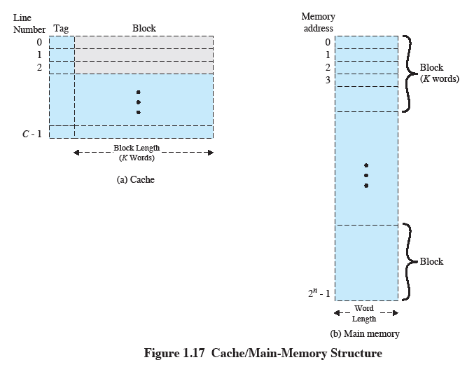
Struktura keš/glavna memorija

Slide 82
Struktura keš/glavna memorija (2)
Pojašnjenje:
  glavna memorija = 2^{n} adresibilnih reči;
  svaka reč ima jedinstvenu n-bitnu adresu;
  blokovi su fiksne dužine od K reči,
    broj blokova M=2^{n}/K;
  keš memorija se sasoji od
    C slotova koji imaju
    K reči (C<<M);
    tag- ukazuje koji je trenutno blok smešten u nju.

Slide 83
Struktura keš/glavna memorija (3)
Pojašnjenje:
    tag- viši deo bitova adrese:
    Primer: 6-bitna adrea i 2-bitni tag
    tag 01 odnosi se na:
      010000,
      010001,
      010010,
      010011,
      .....
      011111.

Slide 84
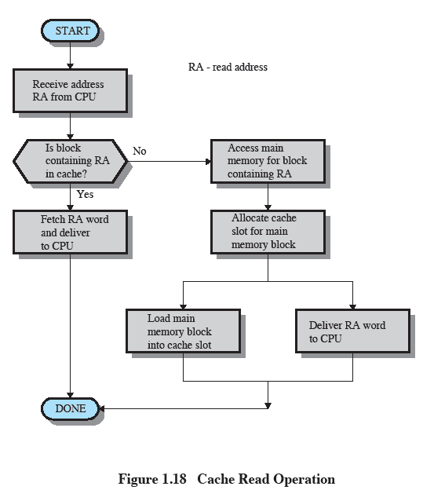
Operacija čitanja keš memorije

Slide 85
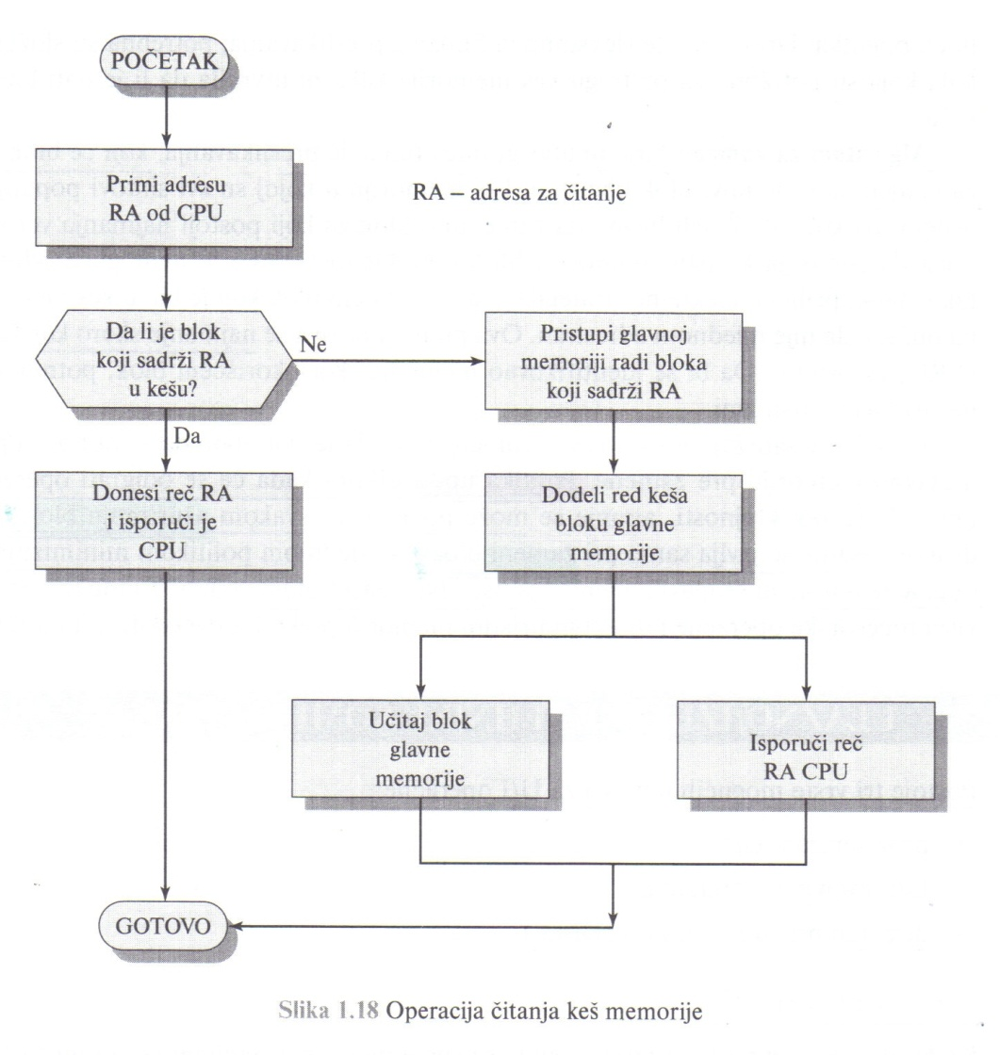
Operacija čitanja keš memorije

Slide 86
Dizajn keš memorije
Problemi dizajna keš memorije:
  Veličina keš memorije
  Veličina bloka
  Funkcija preslikavanja
  Algoritam za zamenu
  Politika upisa

Slide 87
Dizajn keš memorije
Veličina keš memorije
  I mala keš memorija može imati značajan uticaj na performanse
Veličina bloka
  Jedinica podataka koja se može razmeniti između keša i glavne memorije
  Povećanje veličine bloka smanjuje verovatnoću pogotka dok verovatnoća korišćenja novih pribavljenih podataka postaje manja od verovatnoće ponovnog korišćenja podataka koji se moraju premestiti iz keša

Slide 88
Cache Principles
Veličina keš memorije
  Even small caches have significant impact on performance
Block size
  The unit of data exchanged between cache and main memory
  Larger block size yields more hits until probability of using newly fetched data becomes less than the probability of reusing data that have to be moved out of cache

Slide 89
Dizajn keš memorije
Funkcija preslikavanja (Mapping function)
  Utvrđuje koju će lokaciju u keš memoriji zauzeti blok
Algoritam za zamenu
  Bira koji će blok biti zamenjen
  Najmanji skoro korišćeni (LRU- Least-recently-used) algoritam
  Str.33/34

Slide 90
Cache Principles
Mapping function
  Determines which cache location the block will occupy
Replacement algorithm
  Chooses which block to replace
  Least-recently-used (LRU) algorithm

Slide 91
Dizajn keš memorije
Politika upisa
  Diktira kada će se odigrati operacija upisa u memoriju:
    Upis se može pojaviti pri svakom ažuriranju bloka
    Upis se javlja smo pri zameni bloka
      Minimizuju se operacije upisa
      Glavna morija se ostavlja u zastarelom stanju
        može remetiti višeprocesorske operacije i
        direktan pristup memoriji preko hardverskih U/I modula
Str.34

Slide 92
Cache Principles
Write policy
  Dictates when the memory write operation takes place
  Can occur every time the block is updated
  Can occur when the block is replaced
    Minimize write operations
    Leave main memory in an obsolete state

Slide 93
Ulazno/Izlazne tehnike komuniciranja
Postoje TRI vrste mogućih tehnika za U/I operacije:
  Programirani U/I;
  U/I upravljan prekidima;
  Direktan pristup memoriji.
Str.34

Slide 94
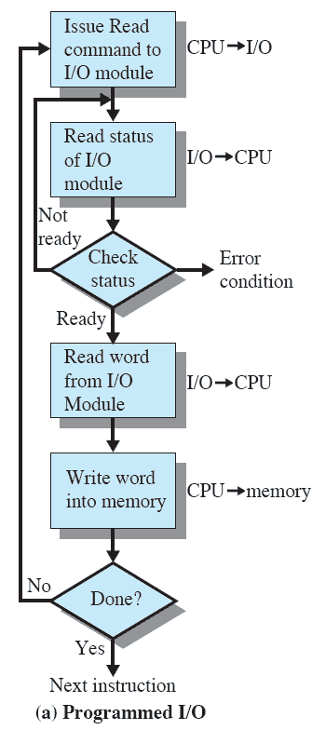
Programirani U/I
U/I modul izvršava zahtevanu akciju a ne procesor
Postavlja odgovarajuće bitove u U/I statusnom registru
Ne generiše prekid
Procesor povremeno proverava ststus U/I modula dok operatija ne bude završena
Str.34

Slide 95
Programmed I/O
I/O module performs the action, not the processor
Sets the appropriate bits in the I/O status register
No interrupts occur
Processor checks status until operation is complete

Slide 96
Programirani U/I (2)
Procesor je odgovoran za upis/čitanje podataka iz glavne memorije
Skup potrebnih naredbi:
Upravljačke-aktiviranje U/I uređaja;
Statusne-testiranje uslova;
Za prenos-registri procesora-eksterni uređaj.
Str.34/35

Slide 97
Problemi
Programiranog U/I
  Procesor mora dugo da čeka da U/I bude spreman za prijem/predaju podataka
Drugo rešenje:
  Procesor izda U/I naredbu modulu;
  Nastavlja sa drugim korisnim radom
  U/I modul će prekinuti procesor kada je spreman za razmenu podataka
Str.36

Slide 98
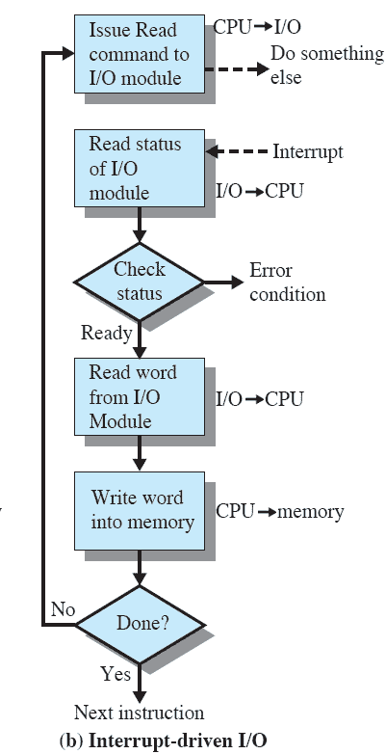
U/I upravljan prekidima
Procesor je prekinut kada je U/I modul spreman za razmenu podataka
Procesor snima sadržaj programa koji se izvršava i počinje izvršavanje rutine za obradu prekida (interrupt-handler)
Str.36

Slide 99
Interrupt-Driven I/O
Processor is interrupted when I/O module ready to exchange data
Processor saves context of program executing and begins executing interrupt-handler

Slide 100
U/I upravljan prekidima
Eliminiše bespotrebno čekanje
I dalje:
Troši mnogo vremena jer svaka reč pročitana/zapisana prolazi kroz procesor
Str.36

Slide 101
U/I upravljan prekidima
Neophodno postojanje mehanizama koji će omogućiti procesoru
da utvrdi poreklo prekidnog signala
Str.36

Slide 102
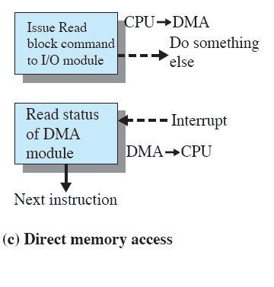
Direktan pristup memoriji
DMA modul:
Prebacuje blok podataka direktno u memoriju ili iz nje
Šalje prekidni signal procesoru po završetku prenosa
Str.37

Slide 103
Direktan pristup memoriji
procesor je uključen samo na početku i na kraju prenosa
Mnogo efikasniji prenos
Nedostatak:
Konkurencija za korišćenje magistrale
Procesor pravi pauzu od jednog ciklusa magistrale

Slide 104
Direct Memory Access
Transfers a block of data directly to or from memory
An interrupt is sent when the transfer is complete
More efficient

Slide 105
Kontrolna pitanja
1.1 Nabrojte i kratko opišite četiri osnovna elementa računara.
1.2 Opišite dve glavne kategorije registara procesora.
1.3 Koje su četiri opšte različite akcije koje se mogu navesti mašinskim instrukcijama?
1.4 Šta je prekid?

Slide 106
Kontrolna pitanja (2)
1.5 Kako se obrađuju višestruki prekidi?
1.6 Po kojim karakteristikama se razlikuju razni elementi u hijerarhiji memorije?
1.7 Šta je keš memorija?
1.8 Nabrojte i kratko opišite tri tehnike U/I operacija?

